Slide 1
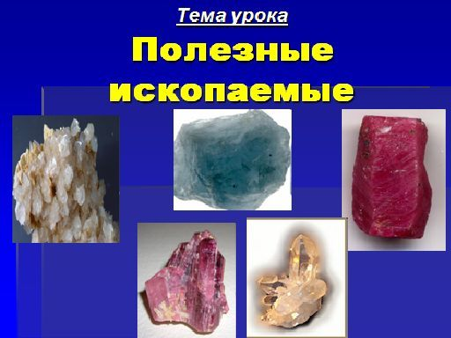

Slide 2
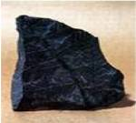
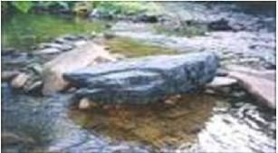
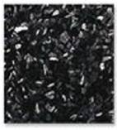
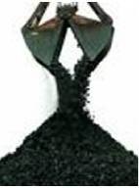
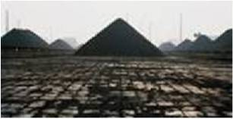
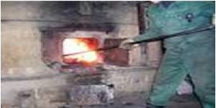
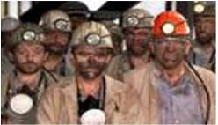
Каменный уголь
Он черный, блестящий,
Людям помощник настоящий.
Он несет в дома тепло,
От него кругом светло,
Помогает плавить стали,
Делать краски и эмали.

Slide 3
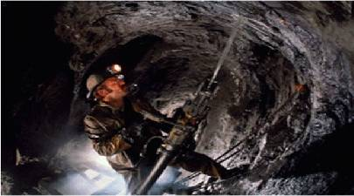
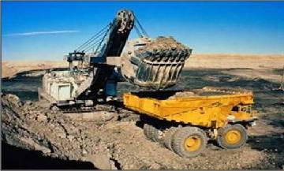
Как добывают каменный уголь
Уголь добывают в шахтах.
В открытых котлованах- карьерах.
Карьер – это открытый котлован.
Шахты – это глубокие колодцы.

Slide 4
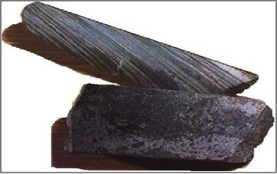
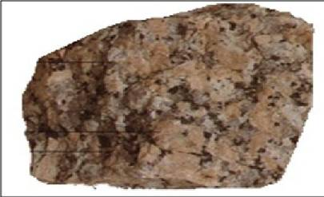
Железная руда
Выплавляют сталь и чугун, а из них делают ножи, ножницы, рельсы, вагоны, детали машин и многое другое.

Slide 5






ЧТО ИЗГОТАВЛИВАЮТ ИЗ СПЛАВОВ ЖЕЛЕЗНЫХ РУД?
Алюминиевая кастрюля
Стальные ножницы
Чугунная сковорода
Медный таз
Серебряные монеты
Золотое кольцо

Slide 6
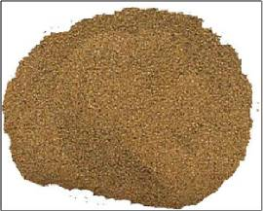
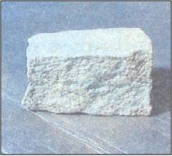
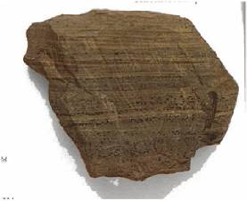
СТРОИТЕЛЬНЫЕ МАТЕРИАЛЫ
ГЛИНА
ПЕСОК
ИЗВЕСТНЯК
Песок используют в строительстве, для изготовления стекла.
Известняк используется в строительстве, мелом пишут в школе.
Глину формуют и обжигают – получается кирпич.

Slide 7
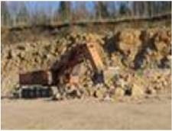
КАК ДОБЫВАЮТ СТРОИТЕЛЬНЫЕ МАТЕРИАЛЫ?
Неглубоко залегающие полезные ископаемые добывают открытым способом с помощью экскаваторов, специальных пил, взрывных устройств, мощных водометов.
Так добывают песок, глину, гранит, известняк.
Перевозят по железным дорогам в вагонах.

Slide 8
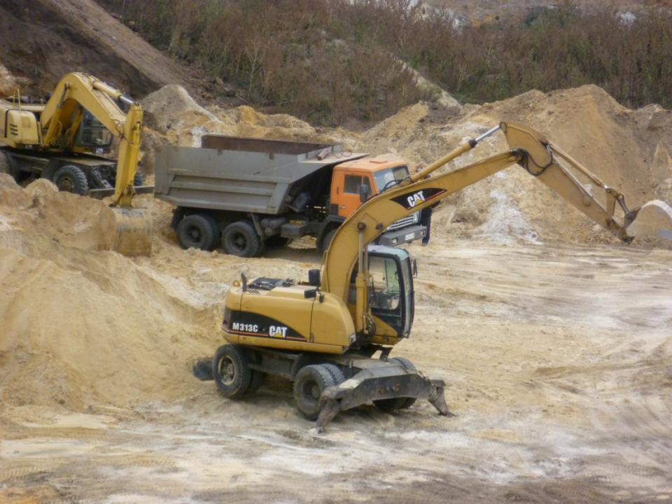

Slide 9
Полезные ископаемые - огромное, бесценное богатство Земли.
Добывать природные богатства становится всё труднее.
Чтобы освоить новые месторождения, приходится отправляться в далёкие, труднодоступные места.
Всё дороже обходится каждая тонна добытой руды, угля, нефти.
Бережно, по-хозяйски, используйте все полезные ископаемые!

